Slide 1



Slide 2
MAM
= mestre ambisiøs matematikkundervisning
Notes:
Det kreves systematisk utviklingsarbeid for å kunne Mestre Ambisiøs Matematikkundervisning (MAM). I samarbeid med forskere fra University of Washington har Matematikksenteret utviklet en modell (MAM-modellen) for kompetanseutvikling med tilhørende ressurser. Ressursene er forskningsbaserte og tilrettelagt for norske forhold i tett samarbeid med praksisfeltet.

Slide 3
MAM forutsetter at læreren bygger undervisningen på fire praksiser:
Å presentere oppgaven
Å bruke matematiske representasjoner
Å legge til rette for matematiske samtaler
Å lede undervisningen fram mot læringsmålet
Artikkelen Praksiser i ambisiøs matematikkundervisning inneholder en nærmere beskrivelse av praksisene, med eksempler.

Slide 4
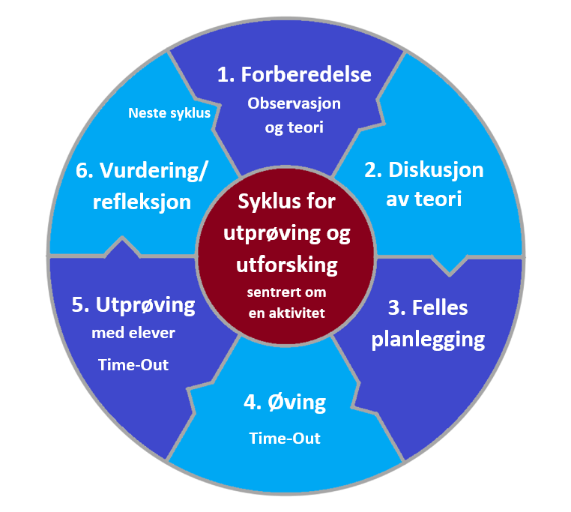
Notes:
https://www.matematikksenteret.no/kompetanseutvikling/mam/mam-modellen

Slide 5
MAM bygger på fem prinsipper for å lære å undervise og utvikle undervisningen:
Undervisning er et intellektuelt arbeid, og det krever spesialisert kunnskap.
Undervisning er noe som kan læres.
For å lære nye ting, må man få muligheter til å praktisere det som skal læres – gjentatte ganger.
Det er verdifullt å vise fram sin egen undervisning.
Vi utvikler oss kontinuerlig som lærere. Våre egne læringserfaringer og identiteter, former det vi vet og gjør. Våre identiteter som matematikklærere utvikles kontinuerlig og har betydning for vårt arbeid med barn og unge.

Slide 6
Modellen bygger på noen sentrale normer for tilretteleggere og deltakere:
Vær villig til å ta risker og prøv nye ideer.
Lytt aktivt og med et åpent sinn.
Bygg videre på andre sine ideer og inviter andre til å delta.
Gi hverandre tid til å tenke og prosessere ideer.
Vær åpen for å dele ideer som er under utvikling og endre tenkning.
Bruk et presist språk for å beskrive det du ser elevene gjør, i stedet for å gi dem «betegnelser». Unngå betegnelser som «svak» og «sterk»

Slide 7
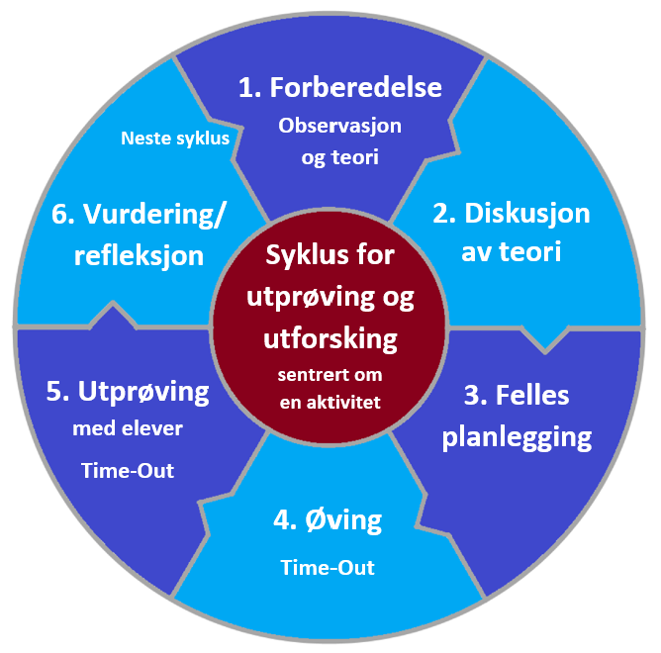

1. Forberedelse
Observasjon og teori:
Deltakerne observerer enten en filmet undervisningssekvens eller en veileder/lærerutdanner som gjennomfører en aktivitet med elevene.
Deltakerne leser en artikkel med teori knyttet til det aktuelle temaet i syklusen.

Slide 8
2. Diskusjon av teori
Diskusjon i grupper/plenum: Veileder/lærerutdanner leder en diskusjon mellom deltakerne.
Hvilke momenter fra punkt 1 kan vi ta med oss inn i planleggingen av undervisningsøkta?

Slide 9
3. Felles planlegging
Deltakerne planlegger sammen ei undervisningsøkt med samme type aktivitet som i punkt 1.
Gruppestørrelse 5-10.
Gruppen lager et felles undervisningsnotat som viser gangen i økta med elevene.

Slide 10
4. Øving
Deltakerne i planleggingsgruppen øver på aktiviteten.
En eller to av deltakerne har rollen som lærer, resten av deltakerne er «elever».
Alle deltakerne og veilederen kan be om Time-Out. Da tar de et kort avbrekk og diskuterer hva de bør gjøre.
Notes:
Deltakerne i planleggingsgruppen øver på aktiviteten. En eller to deltakere har rollen som lærer, resten er «elever». «Læreren» følger undervisningsnotatet og gjennomfører aktiviteten slik gruppen har planlagt. Undervisningsnotatet kan justeres etter erfaringene dere gjør under øvingen.
Både «læreren» og «elevene» kan be om Time-Out. Da tar dere et kort avbrekk for å avklare viktige spørsmål eller minne om ting gruppen er blitt enige om under planleggingen. Det kan for eksempel dreie seg om hvordan dere vil
gi respons til elevenes innspill
få elevene til å lytte til hverandre og gi respons på medelevenes innspill
vurdere elevenes strategier og representasjoner
Læringsutbyttet for lærerne vil bli bedre om (deler av) planleggingsgruppen deltar når opplegget prøves ut med elevene. Time-out kan også bli benyttet under utprøvingen.

Slide 11

5. Utprøving med elever
Aktiviteten blir prøvd ut med en elevgruppe. Time-Out kan brukes også under utprøvingen.
Dokumentasjon:
Bruk gjerne mobil og ta lydopptak under utprøvingen.
Noter etter utprøvingen hva du mener du lyktes med og hva som var utfordrende.
Ta bilde av tavlene etter at aktiviteten er prøvd ut.
Notes:
Bruk undervisningsnotatet og gjennomfør aktiviteten slik gruppen har planlagt.
Bruk Time-Out om dere er flere sammen om utprøvingen.
Dere kan for eksempel diskutere hvordan dere kan
representere det elevene ser
gi passende respons
invitere flere elever inn i samtalen

Slide 12

6. Vurdering/refleksjon
Diskusjon om utprøvingen i gruppen.
Både deltakere og veilederen deltar.

Slide 13

6. Vurdering/refleksjon
Deltakerne deler erfaringene fra utprøvingen i klassen.
Ta runden slik at alle får presentere sine tanker og erfaringer.
Hvilke likheter og forskjeller beskrev elevene?
Hvilke matematiske begreper brukte elevene i sine beskrivelser?
Gjennomførte dere aktiviteten slik dere planla? Hva skyldes eventuelle avvik?
Hvordan fungerte samtaletrekkene dere hadde planlagt å bruke? Gi konkrete eksempler.
Velg to-tre momenter dere vil dele med i plenum.

